Slide 1
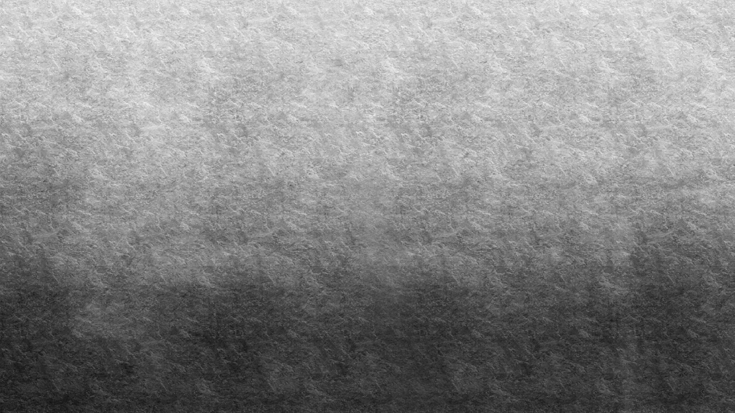

Bekerja Dengan Geometri
Kelompok TimoBikin

Slide 2
Two-dimensional geometries
Objek Two-dimensional Nampak seperti objek datar dan hanya memiliki dua dimensi. Geometri yang termasuk di dalam dua dimensi adalah sebagai berikut:
THREE.CircleGeometry
THREE.RingGeometry
THREE.PlaneGeometry
THREE.ShapeGeometry

Slide 3

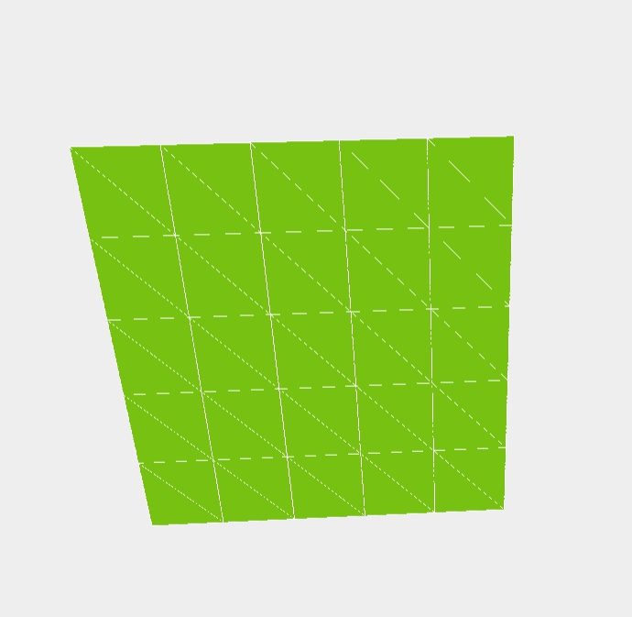
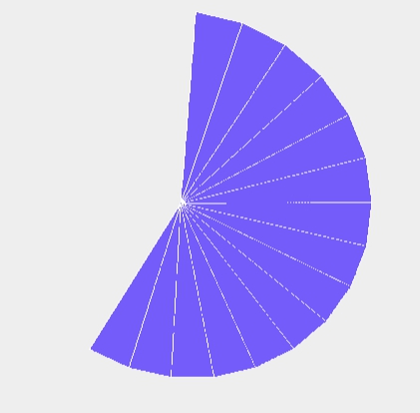
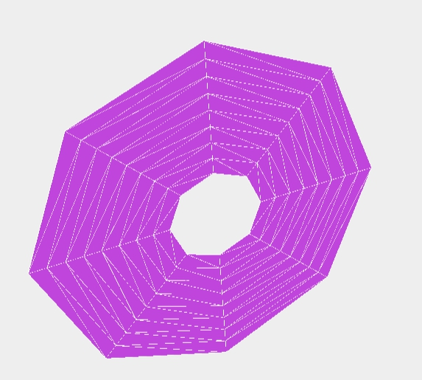

Two-dimensional geometries

Slide 4
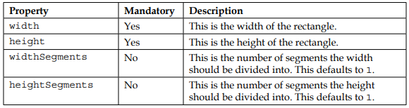
THREE.PlaneGeometry
Objek PlaneGeometry dapat digunakan untuk membuat persegi panjang dua dimensi sederhana. Untuk membuat geometri ini digunakan kode sebagai berikut:
new THREE.PlainGeometry(width, height, widthSegments, heightSegments);
Parameter tersebut masing-masing kegunaannya adalah sebagai berikut:

Slide 5

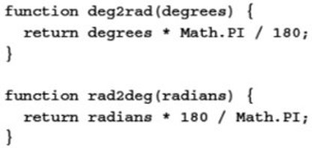
THREE.Circle
Objek Circle dapat digunakan untuk membuat lingkaran yang memiliki segment-segment yang ada didalamnya, sebagai berikut untuk mendeklarasikan variabel Circle :
new THREE.CircleGeometry (Radius, Segments, ThetaStart, ThetaLength);
Pada default, apabila dikosongkan parameter thetastart akan berawal dari 0 dan untuk thetalength akan berdefault 2 * PI yaitu lingkaran penuh.
Apabila ingin menggunakan radian atau derajat bisa menggunakan function disamping :

Slide 6
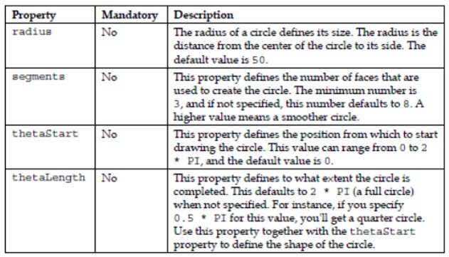
Parameternya memiliki kegunaan dapat dilihat dibawah

Slide 7
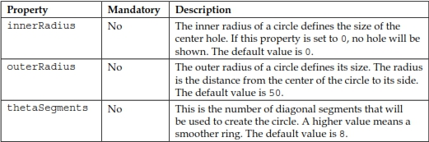
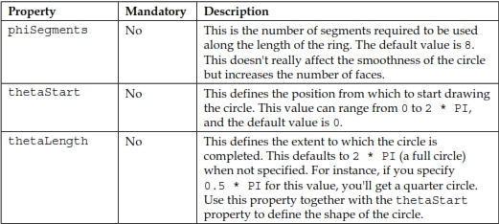
THREE.RingGeometry
Dengan objek RingGeometry kita bisa membuat objek 2D yang tidak hanya menyerupai THREE.Circle Geometry, tapi juga membuat lubang di tengahnya. Untuk membuat geometri ini digunakan kode sebagai berikut:
Var ring = new THREE.RingGeometry();
Parameter tersebut masing-masing kegunaannya adalah sebagai berikut:

Slide 8
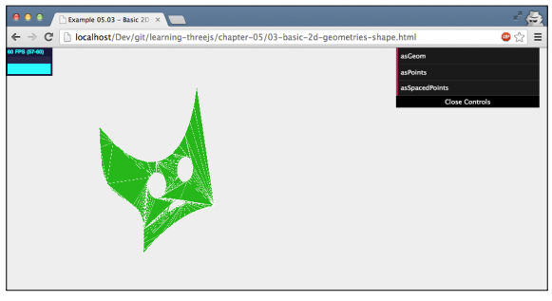
THREE.ShapeGeometry
THREE.ShapeGeometry digunakan ketika kita ingin membuat shape custom. Dalam THREE.ShapeGeometry terdapat beberapa fungsi untuk membuat shape sesuai dengan keinginan kita.
Sebagai contoh, untuk membuat shape seperti gambar di samping, maka kita perlu membuat THREE.Shape terlebih dahulu.

Slide 9
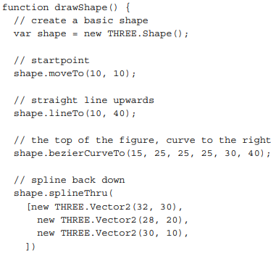
THREE.Shape
Fungsi ini berjalan sebagai berikut:
Membuat basic shape dengan THREE.Shape
Menentukan titik awal
Membuat garis bedasarkan titik yang sudah ditentukan
Di titik paling atas pada garis, membuat kurva ke kanan
Membuat spline kearah bawah

Slide 10
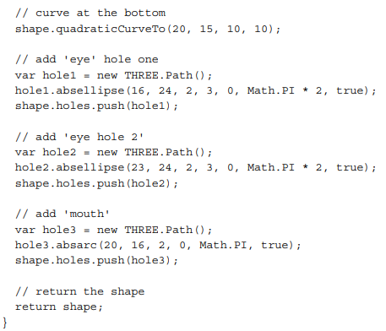
THREE.Shape
Selanjutnya membuat kurva pada bagian bawah dengan quadraticCurve dan titik-titik seperti pada gambar
Menambahkan lubang pertama menggunakan THREE.Path dan absolute EllipseCurve
Menambahkan lubang kedua menggunakan THREE.Path dan absolute EllipseCurve
Menambahkan “mulut” menggunakan THREE.Path dan absolute EllipseCurve

Slide 11
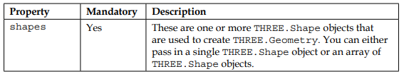
THREE.Shape
Setelah itu, untuk membuat geometri dari THREE.Shape, kita perlu mempassing THREE.Shape sebagai argumen untuk THREE.ShapeGeometry sebagai berikut:
new THREE.ShapeGeometry(drawShape());
Parameter yang di passing ke THREE.ShapeGeometry adalah sebagai berikut:

Slide 12
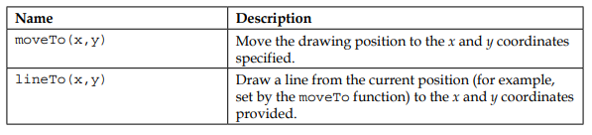
Properties THREE.Shape

Slide 13
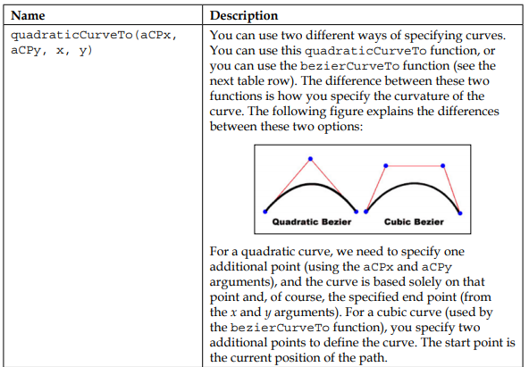

Slide 14
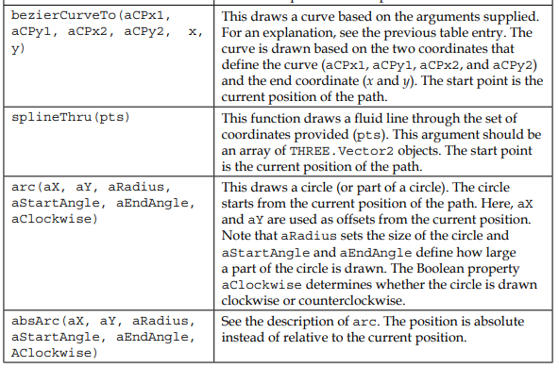

Slide 15
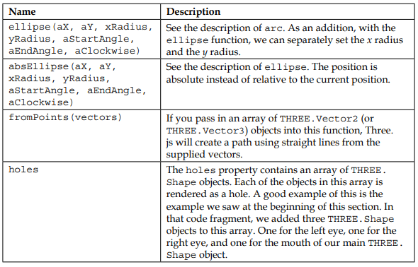

Slide 16
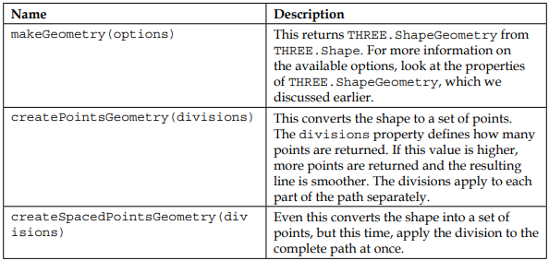

Slide 17
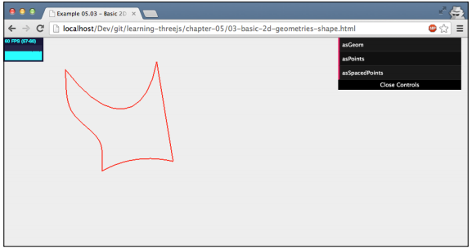
createPointsGeometry atau createSpacedPointsGeometry
Untuk membuat garis dari titik-titik yang sudah ada, dapat menggunakan kode sebagai berikut:
new THREE.Line( shape.createPointsGeometry(10), new THREE.LineBasicMaterial( { color: 0xff3333, linewidth: 2 } ) );

Slide 18
Three-dimensional geometries
Objek tiga dimensi adalah objek yang memiliki ruang dan memiliki tiga dimensi. Geometri yang termasuk di dalam tiga dimensi adalah sebagai berikut:
THREE.BoxGeometry
THREE.SphereGeometry
THREE.CylinderGeometry
THREE.TorusGeometry
THREE.TorusKnotGeometry
THREE.PolyhedronGeometry
THREE.IcosahedronGeometry
THREE.TetrahedronGeometry
THREE.OctahedronGeometry
THREE.DodecahedronGeometry

Slide 19
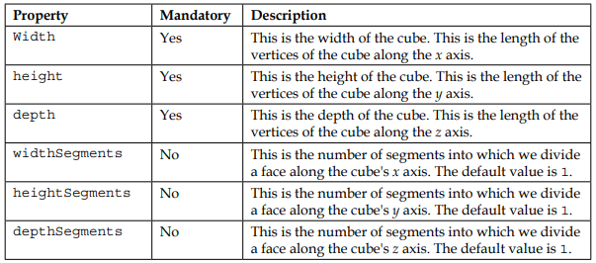
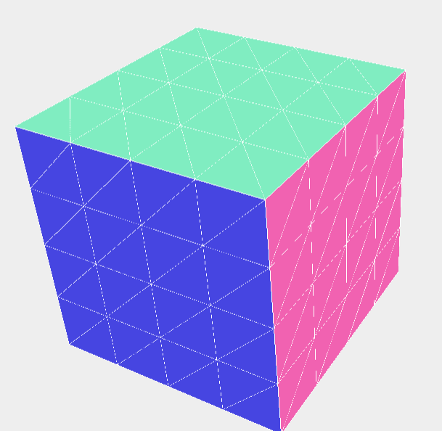
THREE.BoxGeometry
THREE.BoxGeometry merupakan geometri sederhana berbasis tiga-dimensi yang dapat kita buat sesuai dengan ukuran panjang, lebar, dan kedalaman yang sudah ditentukan.
Untuk membuat geometri ini dapat dibuat dengan cara :
new THREE.BoxGeometry(10,10,10);

Slide 20
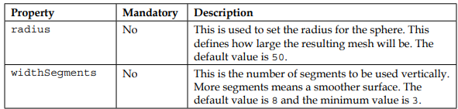
THREE.SphereGeometry
THREE.SphereGeometry merupakan geometri fleksibel dan dapat digunakan pada banyak macam bentuk geometri yang berhubungan dengan sphere. Secara sederhana SphereGeometry dapat dibuat dengan menjalankan new THREE.SphereGeometry().
Parameter yang terdapat pada SphereGeometry adalah sebagai berikut:

Slide 21
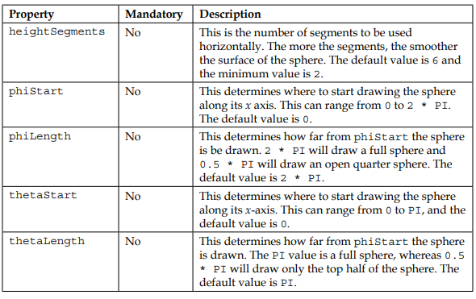

Slide 22
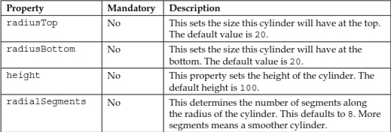
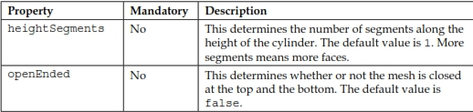
THREE.CylinderGeometry
Dengan geometri ini, kita dapat membuat silinder dan objek yang seperti silinder
Untuk membuat geometri ini dapat dibuat dengan cara :
new THREE.CylinderGeometry();

Slide 23
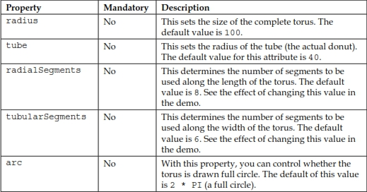
THREE.TorusGeometry
Dengan geometri ini, kita dapat membuat torus. Torus adalah geometri yang berbentuk seperti donat.
Untuk membuat geometri ini dapat dibuat dengan cara :
new THREE.TorusGeometry();

Slide 24
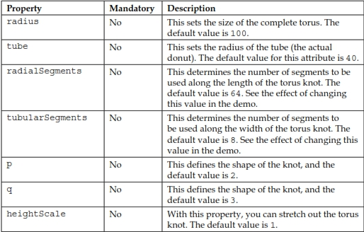
THREE.TorusKnotGeometry
Dengan geometri ini, kita dapat membuat torus knot. Torus knot adalah geometri yang berbentuk seperti sebuah jenis simpulan yang berbentuk seperti simpulan yang berliku di sekitarnya sendiri.
Untuk membuat geometri ini dapat dibuat dengan cara :
new THREE.TorusKnotGeometry();

Slide 25
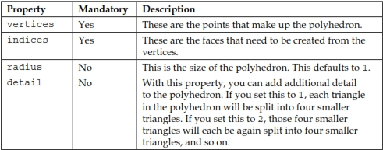
THREE.PolyhedronGeometry
Dengan geometri ini, kita dapat dengan mudah membuat polyhedron. Polyhedron adalah geometri yang memiliki banyak sisi luar dan memiliki ujung yang lurus
Untuk membuat geometri ini dapat dibuat dengan cara :
new THREE.PolyhedronGeometry();

Slide 26
THREE.PolyhedronGeometry lanjutan
Untuk geometri selanjunya, kita tinggal melanjutkan dari geometri polyhedron :
THREE.IcosahedronGeometry, kita membuat polyhedron dengan 20 triangular faces (sisi luar) identik yang terbentuk dari 12 vertex.
THREE.TetrahedronGeometry, kita membuat polyhedron yang terdiri dari 4 triangular faces yang terbentuk dari 4 vertex.
THREE.OctahedronGeometry, kita membuat polyhedron yang terdiri dari 8 triangular faces yang terbentuk dari 6 vertex.
THREE.DodecahedronGeometry, kita membuat polyhedron yang terdiri dari 12 triangular faces dan 20 vertex.
Ketika membuat polyhedron ini, kita perlu menspesifikkan radius dan tingkat kedetailan.

Slide 27
Terimakasih

